Slide 1
















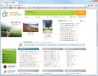
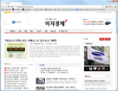
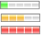

DB
JS

Slide 2


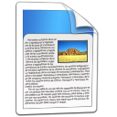


































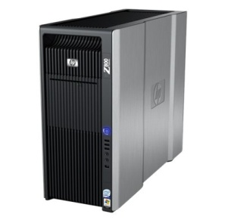








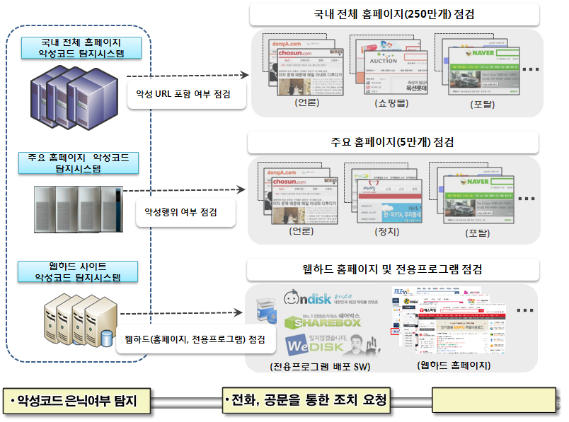
URL
주요기관, 웹하드, 중소기업, 언론사, 쇼핑몰, 학교, 교회, 블로그 URL 400만개
URL
URL
URL
URL

Slide 3





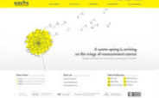

장애해결
담당자

Slide 4



























































Slide 5







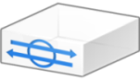
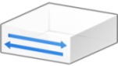












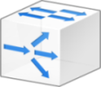




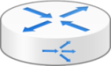
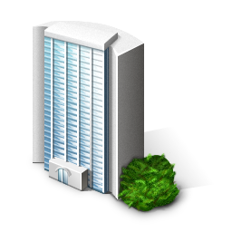





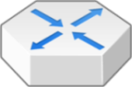






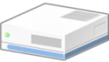




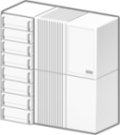


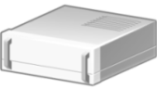

ATM Switch
ATM/FastGb Etherswitch
Workgroup Switch
Cisco 5500 Family
NetRanger
NAT
Route/Switch Processor_1
Content Switch / L4
Data Switch Processor
Firewall
Multiservice Switch
eclipse
IOS SLB
Local Director
Multi-Switch Device
IP Transport Concentrator
NetFlow Router
Content Router
Internet
Wavelength Router
Router
IP Phone
Moniter
desktop1
desktop2
server1
장애
발생
server2
Server_rack
Server_rack2
강조내용
삽입

Slide 6
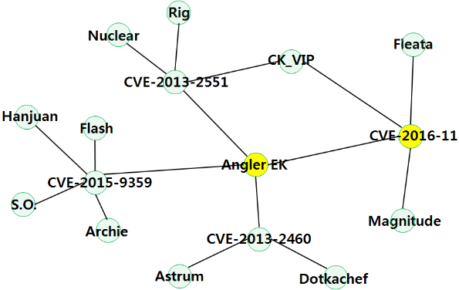
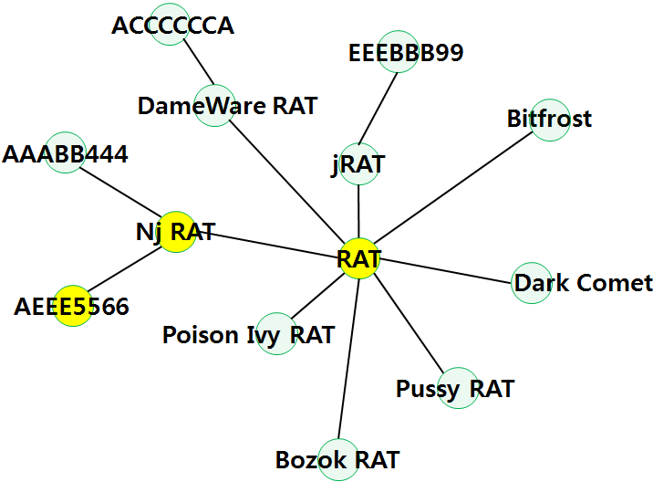
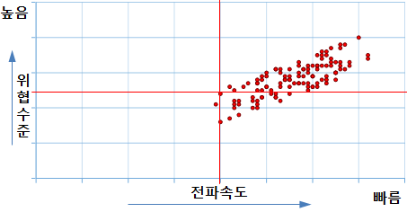
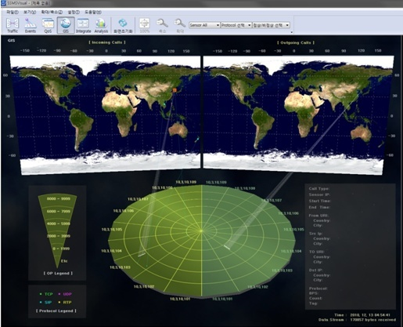
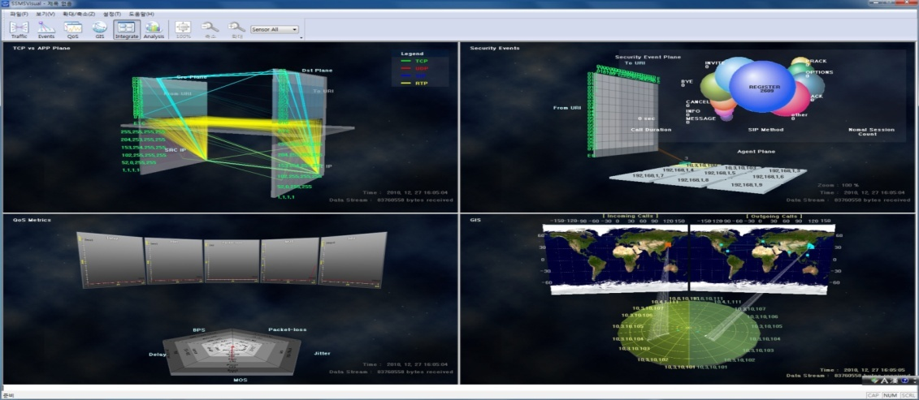
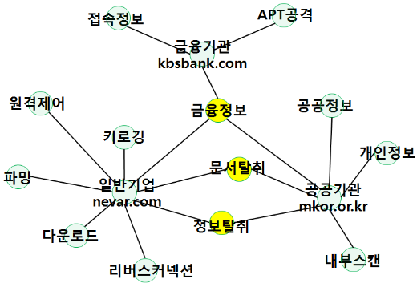
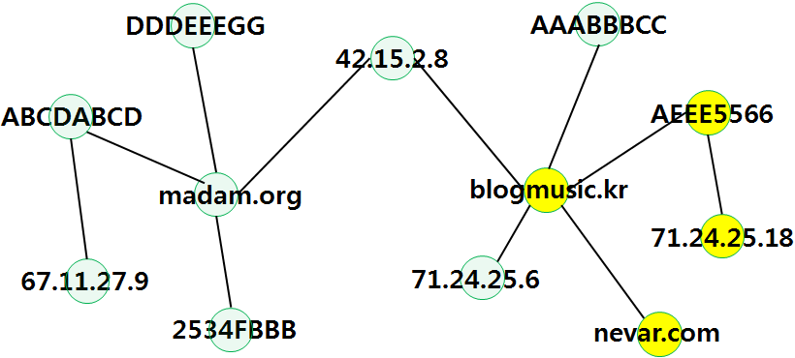


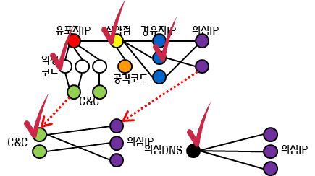
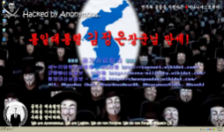
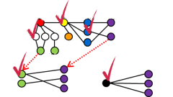
악성
코드제작
악성코드 생명주기
(Malware Life Cycle)
악성 행위
악성
코드전파
프로파일링
DB
CVE-2016-0008
b.com
backdoor
a.com
Angler EK

Slide 7
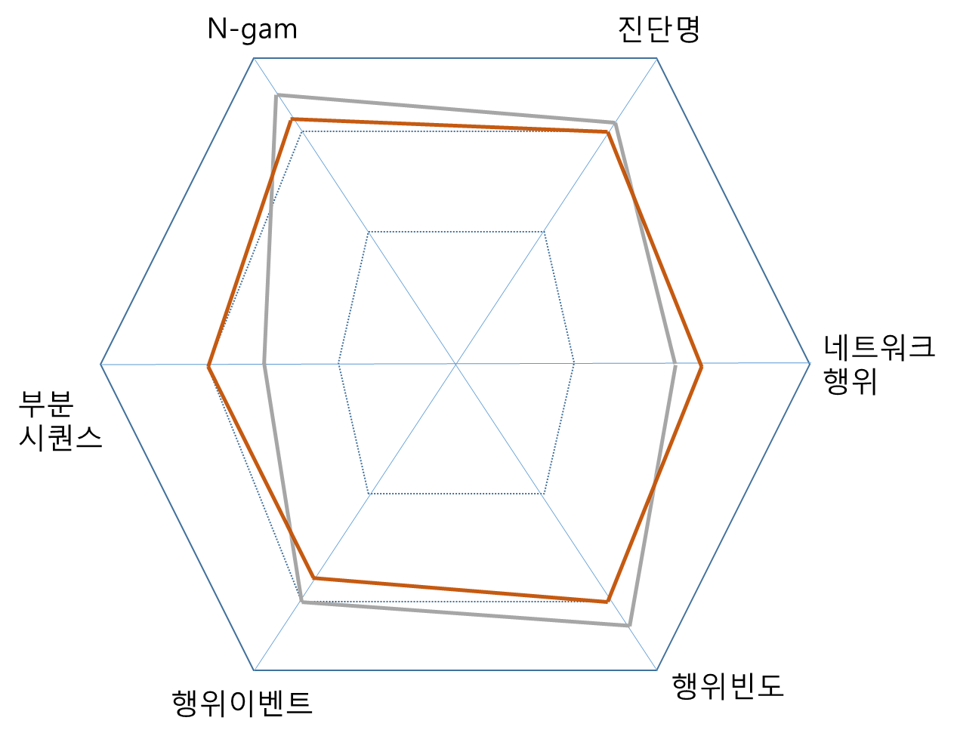
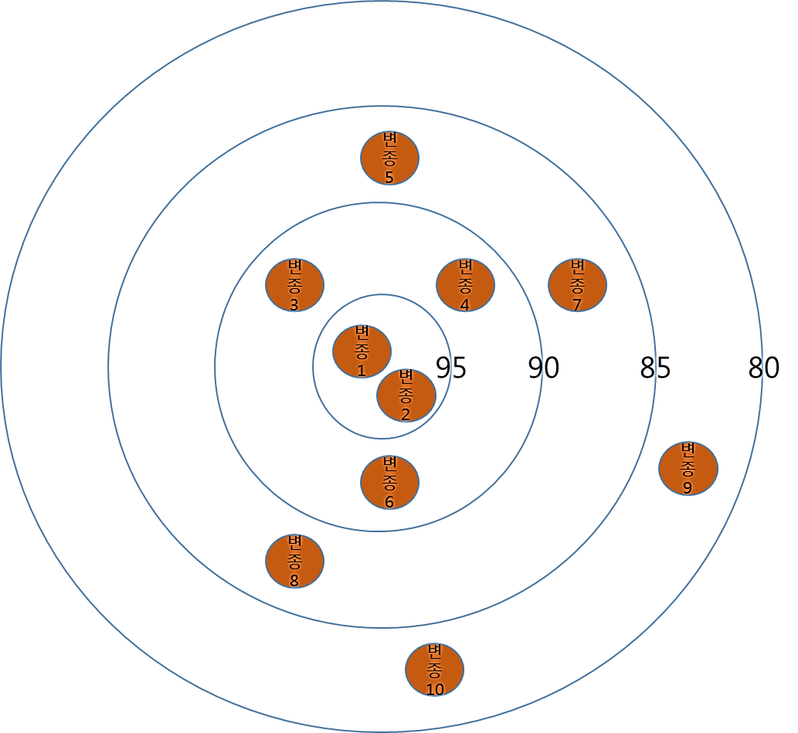
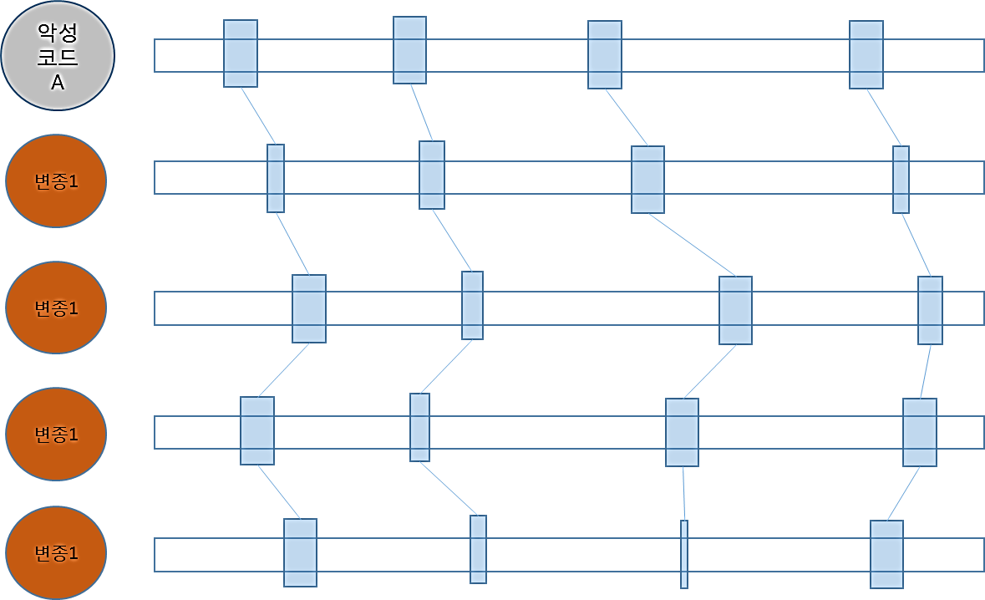
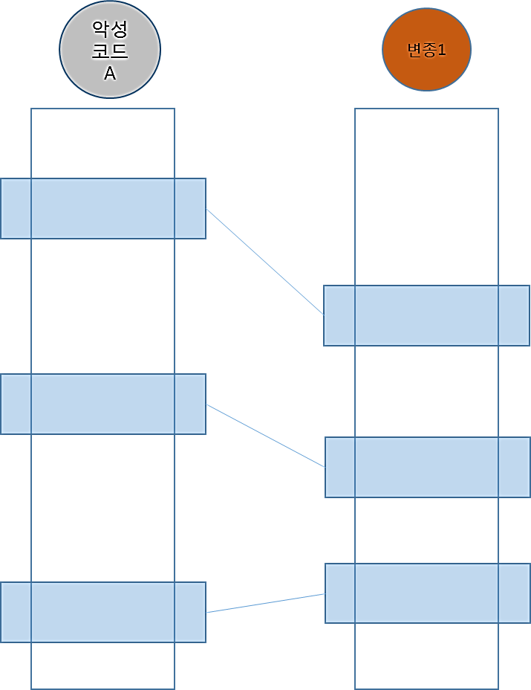
공격A그룹
접속 IP: 124.89.195.190
Kaspersky(VT): Trojan.xx
DNS: www.a.com
악성코드 A
중급기술자
(23.3%)
특급기술자 (23.3%)
초급기술자
(22..2%)
기술사 (0.1%)
특급/고급
(75%)
JS
exe
html
고급기술자
(30.3%)
121.67.183.105
/MEDIA/hoder.js
중급/초급
(25%)
121.67.184.231
/ttt/holder.js
Cookery21.
co.kr
60.32.213.444
/ttt/sty.htm
50%
40%
60%
75%
80%
60.32.214.21
/server.exe
50%
60%
25%
20%
40%
구분타이틀1
구분타이틀2

Slide 8
핵심 성공 요소
수행전략
제목 입력 영역
전략물자 수출통제 심사시스템 구축을 위한
내용 설명영역입니다. 내용 설명영역입니다.
내용 설명영역입니다. 내용 설명영역입니다.
내용 설명영역입니다. 내용 설명영역입니다.
사업에 대한 명확한 인식과 유사사업 경험
전략1
유사사업 경험이 풍부한 전문인력 투입
제안사의 다수의 유사프로젝트 수행 사례 보유
유사경험이 풍부한 전문인력 투입
수출통제 DB 설계를 위한 DB분석 구체화
전략2
전략물자 수출통제 심사시스템 구축을 위한
DB구축 사업경험을 활용한 고품질 DB 구축
제안사의 국가DB 구축 사업경험을 활용한 고품질 DB구축
향후 온톨로지 확장을 고려한 DB설계
핵심 알고리즘
구현 능력
전략3
전략물자 수출통제 심사시스템 구축을 위한
제목 입력 영역
사용성과 확장성을 고려한 최적의 방법론 도입
내용 설명영역입니다. 내용 설명영역입니다.
내용 설명영역입니다. 내용 설명영역입니다.
내용 설명영역입니다. 내용 설명영역입니다.
정보검색, 분석 분야에 특화된 제안사의 시스템 구축방법론 도입
고품질 DB 구축을 위한 DB 구축 방법론 도입
편의성을 고려한 분석결과 가시화
전략물자 수출통제 심사시스템 구축을 위한
전략4
인증된 최적의 분석 솔루션 도입
다수의 레퍼런스, 국가인증, 수상을 받은 분석 솔루션 도입
보유 솔루션으로 유사도 알고리즘 커스터마이징 가능

Slide 9


Slide 10






















Slide 11
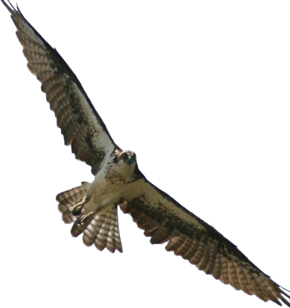





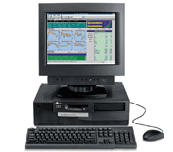

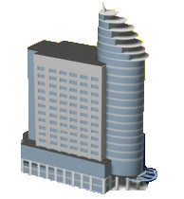


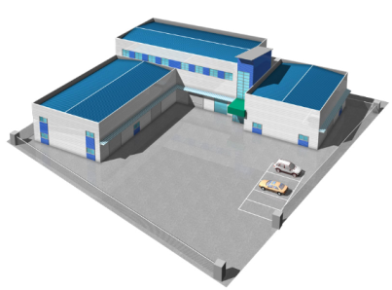

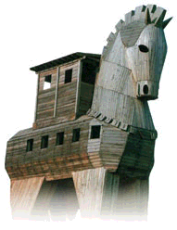
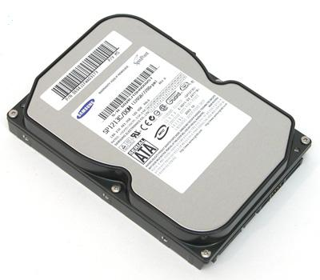






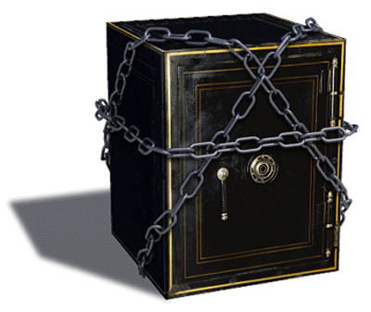


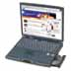
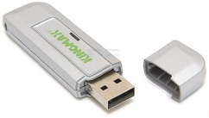
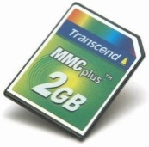
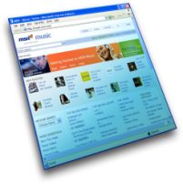





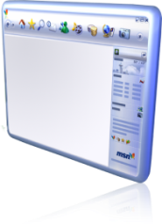

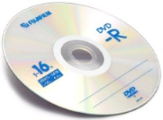







Client

Slide 12



















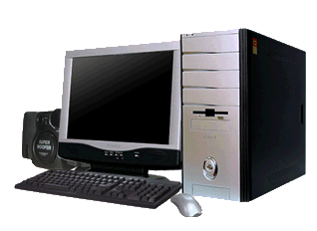



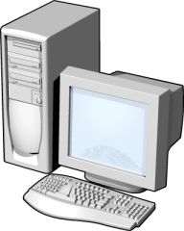



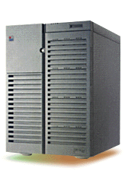










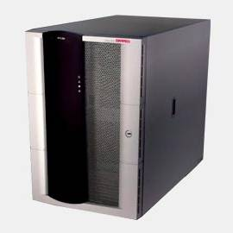
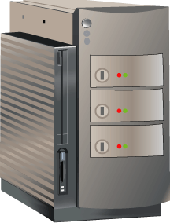
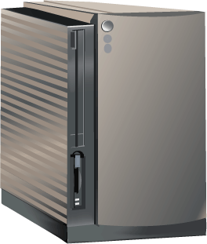




















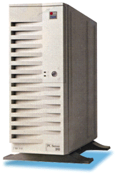
제3공장

Slide 13











보안 담당자

Slide 14





































Internet
Internet

Slide 15


Slide 16































DLL
CSV
악성코드
메일 첨부파일/URL
인터넷
Network
CISCO UCS Server
URL Crawling
File
Registry
Process
Memory

Slide 17




















Slide 19














범례
SKB
인터넷망
백본스위치
UTM
L3스위치
L2스위치
Fiber
UTP
Core 백본망 이중화
KT
데이콤
정보관
(전산실)
기존 라우터
기존 방화벽
기존 IPS
기존 백본
2캠퍼스
신규
구축
100M
3캠퍼스
20M
DMZ
서버팜 /학내망
신규
구축
신규
구축
신규
구축
신규
구축
신규
구축
신규
구축
신규
구축
신규
구축

Slide 20




Weaknesses
Strengths
Threats
TEXT
MOONKY
MOONKY
MOONKY
MOONKY

Slide 21




기업의 안전한 보안 환경을 유지해 드립니다!
보안 위협 상황
발생시 신속한 대응
위장 메일 발송
일관된 보안 정책 적용,
능동적 보안 관리
Zeus 감염
효율적 자산 관리

Slide 22
3. 클라이언트 PC
원격 접속
클라이언트 PC
2. 원격 지원 요청
3. 클라이언트 PC
원격 접속
악성코드 자동분석
시스템
6. 분 석
3. 클라이언트 PC
원격 접속
관리 웹
7. 분석 결과확인
3. 클라이언트 PC
원격 접속
원격 지원 상담 PC
7. 분석 결과확인

Slide 23





DMZ 네트워크 방어 (Perimeter Defenses)
형상관리
조직구성
네트워크 방어
호스트 방어
응용 프로그램 방어
데이터, 자원 방어
Defense-In-Depth

Slide 24

Text here
Text here
Text here
Text here
Text here
Text here
Text here
Text here
Text
Text here
Text here
Text
Text
4
글자를 입력하세요
Text
3
글자를 입력하세요
Text
Text
Text
2
글자를 입력하세요
1
글자를 입력하세요

Slide 25
서버관점
Packet 중심
보안
사용자 관점
컨텐츠 중심
보안
NetCare v6
파일
수집/분석
방화벽 Engine
Malware
Malware 2.0
트래픽 제어 Engine
악성 파일 탐지
유해 사이트 차단 Engine
WEB
WEB 2.0
실시간 모니터링
유해 트래픽 차단 Engine
좀비 PC 방지 DDOS 원천 차단 Engine
악성 파일 제거
Malware
NetCare v6
대응
ㅁ
ㅁ
ㅁ

Slide 26
구분 |  | TrusWatcher ZPX 2000 | TrusWatcher ZPX 6000
 | AhnLab | FireEye | HEZEK

Slide 27


TEXT
TEXT
TEXT
TEXT
TEXT
TEXT
TEXT
IN 2010
1
2
3
4
5

Slide 28

1
2
1
Text
3
2
Text
Text
Text
4
3
Text
4
Text
Text
5
1
2
3
Text here
Text here
Text here
Text here
Text here
Text here
Text here
Text here

Slide 29









인터넷
VPN
ISA 2006
CorpNet_1
DMZ_1
내부 네트워크
200
CorpNet_n
180
160
DMZ_n
Net A
120
세인트가 해결해 드립니다!
Text
Text
Text
Text

Slide 31





Text
Text

Slide 32







Slide 33





























서비스
Edge
서버
콘텐트
클라이언트
ID 관리
Federation 서비스
시스템 관리
가이던스
개발툴

Slide 34


[2008년 공격 유형 Trend]
[악성코드 피해 경험으로 인한 금전적 비용 지출]
[침해 사고로 인한 기업의 경제적 피해]
복구 필요 피해,
26%
금전적
비용 지출
경험 無
(46.7%)
금전적
비용 지출
경험 有
(46.7%)
기타, 32.4%
복구 불가능 피해,
10.7%
생산효율성저하,
32.4%
직접 매출 손실,
7.3%

Slide 35






단일서버구성
1
네트워크 환경에 따라 다양한 구조로 적용 가능
APC Server
2
MS SQL or
IBM DB2
선택
인사DB연동
MS SQL 외 IBM DB2 지원으로 선택적 DB 사용 가능
3
2
3
인사 DB 연동 표준화로 연동의 유연성 제공
릴레이서버
...
APC Server
...
MS SQL or
IBM DB2
선택
1
...
다중서버구성
하위 DB
서버와 에이전트 간 실시간 정보 교환
Master DB
1
동기화
(로그, 노드정보, 자산관리)
2
상/하위 서버간 실시간 명령/정책 수행
3
통합 도메인 콘솔 구조 (전체 도메인에 대한 제어 및 정보 취합)
데이터요청/갱신
상위
APC Server
하위
APC Server
2
명령/정책 적용
TCP 세션 유지
1
명령/정책 적용
TCP 세션 유지
상/하위 연결된 Session을
동적 연결
명령/정책 적용
TCP 세션 유지
APC Admin
APC Agent
APC Agent
3
상태, 작업, 로그
상태, 작업, 로그

Slide 36





Slide 37



